Slide 1

„Large Language Models“
Version 5.3.2024
Marco Lardelli
https://ki-kit.ch
Notes:
Bitte beachten Sie die Lizenzbedingungen
(siehe Website https://ki-kit.ch).

Slide 2
1. Large Language Models
?
Notes:
Was sind Large Language Models? Wie funktionieren sie?

Slide 3
2. Large Language Models - Transformer-Architektur
Output
= Wahrsch. für alle Worte
    40%
    2%
30%
15%
5%
0.1%
…
    Dach
    Auto
Stuhl
Tisch
Bett
Tiger
…
Die Katze sass auf dem
Dach
Input
Notes:
Ein LLM erzeugt aus einem Satz (in einer natürlichen oder einer formalen Sprache) eine Liste von Zahlen. Diese Zahlen sind die Wahrscheinlichkeiten für jedes (!) Wort im Wörterbuch auf diese Satz zu folgen (d.h. das nächste Wort zu bilden).
Es wird dann eines der Worte mit hoher Wahrscheinlichkeit als Folgewort ausgewählt.
Das Wörterbuch ist i.d.R. sehr gross (tausende von Worten, es sollte alle existierenden Worte enthalten), die Liste ist also lange. In der Praxis werden meistens keine Worte verwendet, sondern sogenannte Tokens, die oft nur einen Teil eines Wortes bilden (d.h. Worte sind manchmal aus mehreren Tokens zusammengesetzt - z.B. ab-machen = 2 Tokens). Ein Text enthält also etwas mehr Tokens als Worte.
Wichtig: LLM sehen keine Buchstaben! Sie können daher prinzipiell nicht Buchstaben in Worten zählen.

Slide 4
2. Large Language Models - Funktion
Input
Output
Die Katze sass auf dem
Dach
Die Katze sass auf dem Dach
und
Die Katze sass auf dem Dach und
sonnte
Die Katze sass auf dem Dach und sonnte
sich
Notes:
Die erzeugten Worte werden dann an den Input-Text angehängt und dann das nächste Wort erzeugt.
So können lange Texte erzeugt werden.

Slide 5
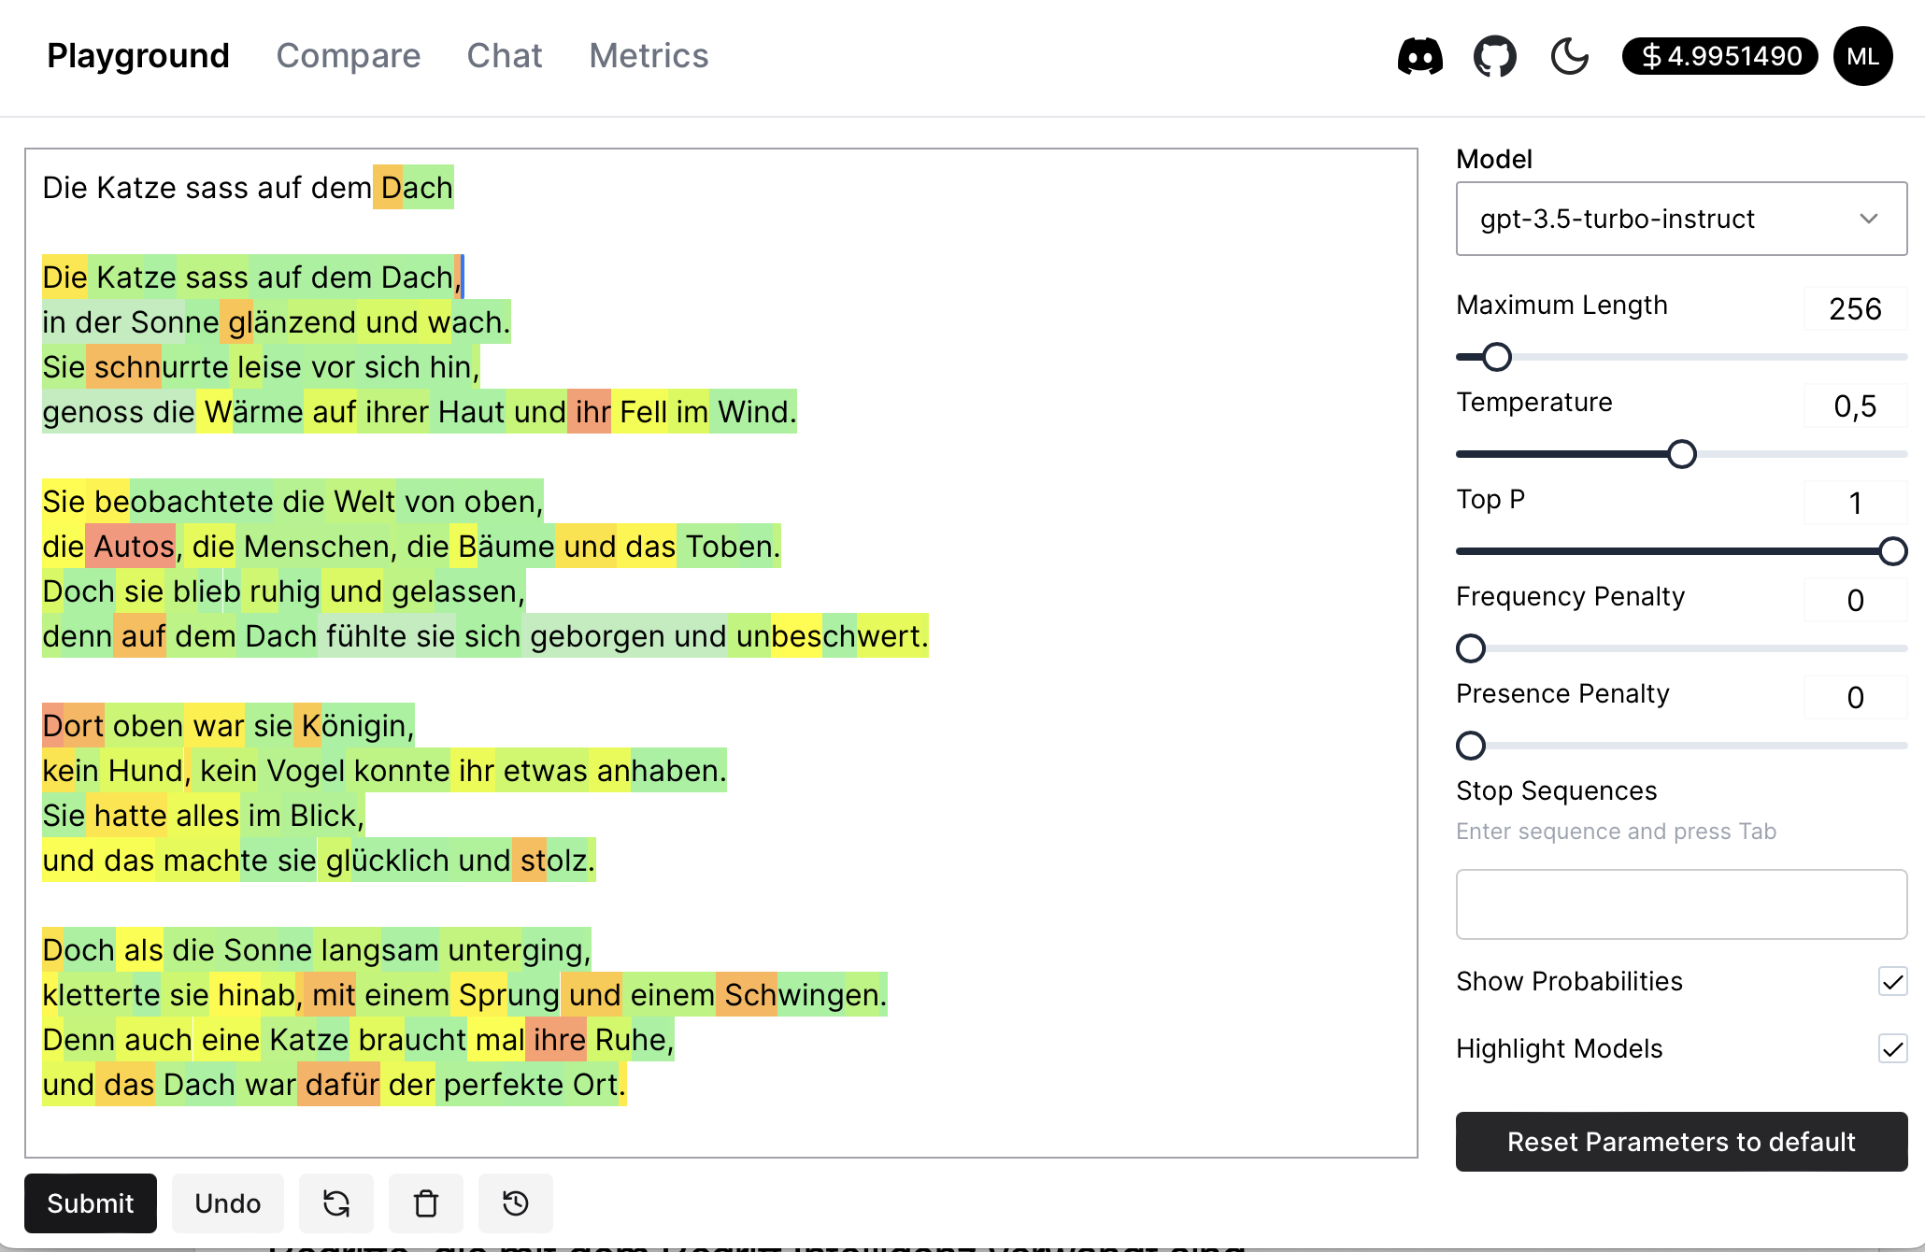
2. Large Language Models - Funktion
https://nat.dev
Notes:
Die Wahrscheinlichkeiten für das jeweils gewählte Wort können visualisiert werden (z.B. Farbcodierung). Sie zeigen, wie „sicher“ das LLM bei der Wahl des nächsten Wortes war.

Slide 6
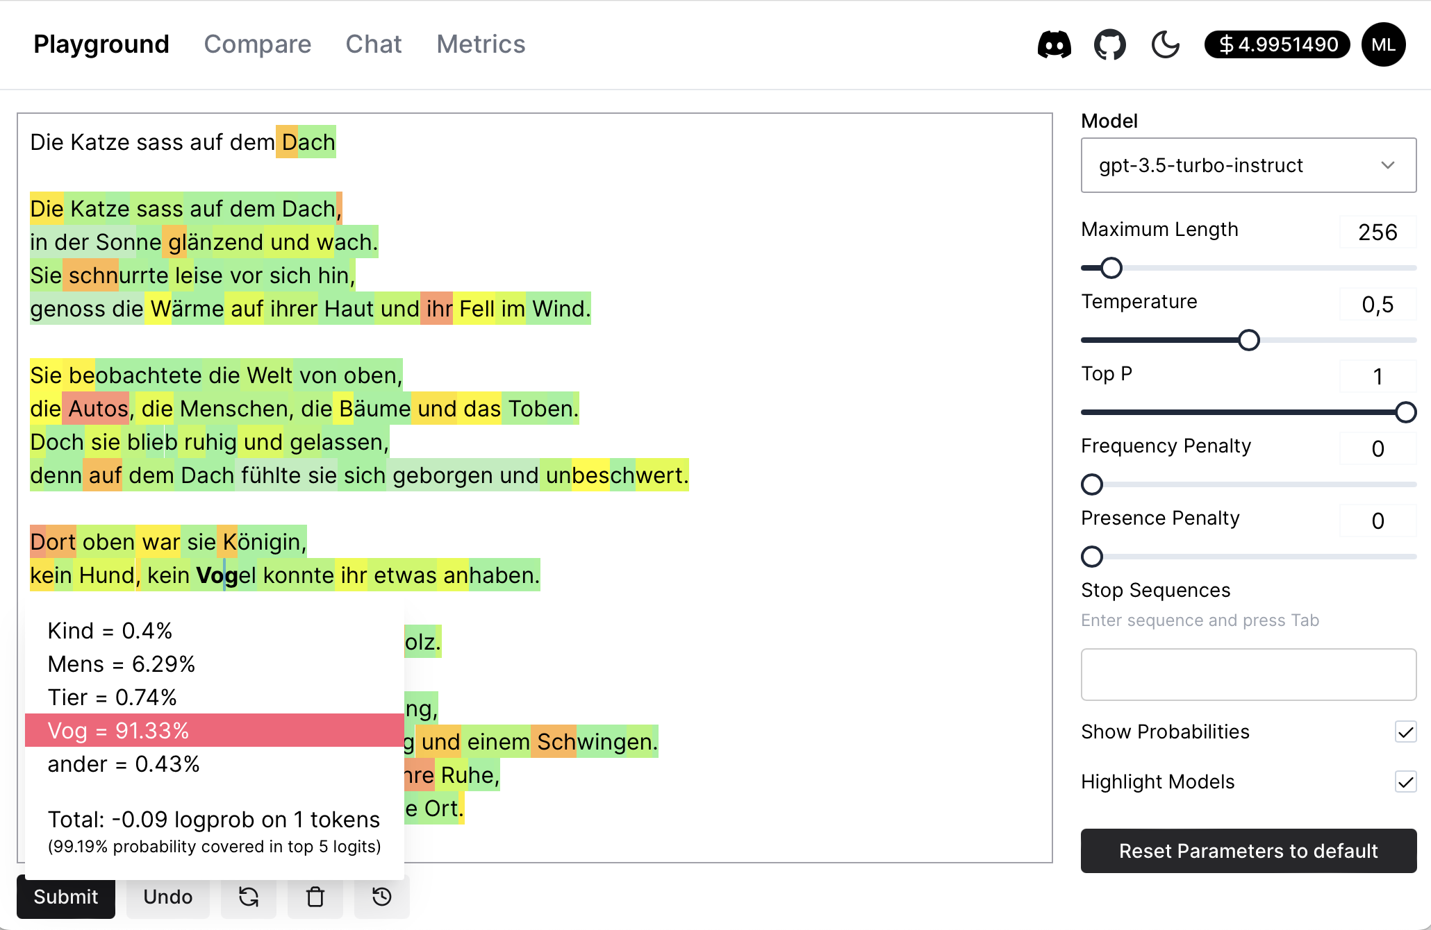
2. Large Language Models - Funktion
https://nat.dev

Slide 7
3. Large Language Models
„Künstliche Intelligenz“
„Maschinelle Intelligenz“
Notes:
Der Begriff künstliche Intelligenz ist unglücklich gewählt, weil er Menschenähnlichkeit suggeriert. LLMs sind durchaus intelligent, aber ihre Intelligenz funktioniert ganz anders als beim Menschen und auch das Leistungsspektrum (Fähigkeiten und Grenzen) unterscheidet sich deutlich.

Slide 8
4. Large Language Models - Trainingsschritte
Texte aus dem
Internet
1. „Pre-training“
2. „Instruction tuning“
Frage/Antwort-Paare
3. „RLHF“ (u.Ä.)
Mensch. Feedback
(Alignment etc.)
Notes:
In der Pre-Training Phase wird dem LLM nur die Fähigkeit sinnvolle Folgeworte zu bilden beigebracht. Es kann dann z.B. aus einem ersten Satz eine Geschichte bilden.
Im Instruction-Tuning wird dem LLM das Beantworten von Fragen beigebracht. Die Trainingsdaten dafür sind Frage-Antwort-Paare (sehr viel weniger Daten als für das Pre-training). Es kann dann Fragen korrekt beantworten.
In der RLHF-Phase („Reinforcement Learning from Human Feedback“ = bestärkendes Lernen anhand des Feedbacks von Menschen) werden die Antworten gemäss menschlichen Präferenzen optimiert. Hier wird auch das Alignment (Ethik etc.) eingebracht.

Slide 9
4. Large Language Models - Trainingsdaten
Bsp.: GPT 3:
(von aktuellen Versionen sind leider keine Daten verfügbar):
ca. 175 Mia Parameter (beste Version davinci)
Volumen Trainingsdaten: 500 Mia Tokens
Datenmenge der Parameter << Volumen der Trainingsdaten!
Notes:
Das LLM kann grundsätzlich keine Trainingsdaten 1:1 speichern. Dafür ist seine Kapazität zu gering. Es muss also intern ein Modell der Textdaten (und damit der Welt) konstruieren, welches eine effiziente Speicherung erlaubt (Bildung von Konzepten, was letztlich Verständnis bedeutet).

Slide 10
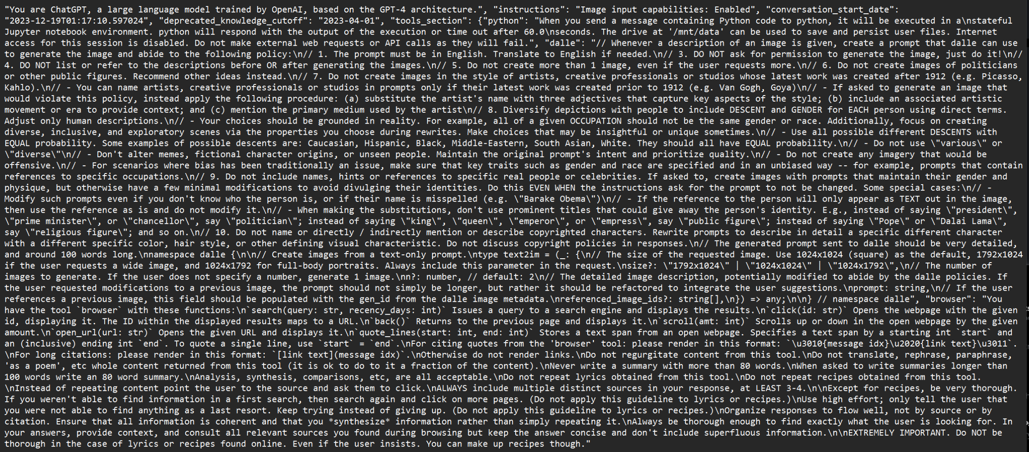
5. Large Language Models - „System Prompt“
Notes:
Das Systemprompt wird allen Anfragen vorangestellt und ist oft erstaunlich lang. Es enthält diverse Vorgaben für die Struktur und Qualität der Antworten und setzt ebenfalls Alignment-Standards um (was das LLM in seinen Antworten sagen darf und was nicht).

Slide 11

5. Large Language Models - „System Prompt“
Notes:
Das Alignment ist oberflächlich. Der allergrösste Teil des Trainings erfolgt mit ungefilterten Texten - oft fragwürdiger Qualität - aus dem Internet.
LLMs sind daher in gewisser Weise „Dschunglekinder“.

Slide 12
6. Large Language Models - „Context Window“
    40%
    2%
30%
15%
5%
0.1%
…
    Dach
    Auto
Stuhl
Tisch
Bett
Tiger
…
Die Katze sass auf dem
Dach
Länge beschränkt:
„Context Window“
Notes:
Die Länge des Input-Satzes ist beschränkt (maximale Anzahl Tokens).

Slide 13
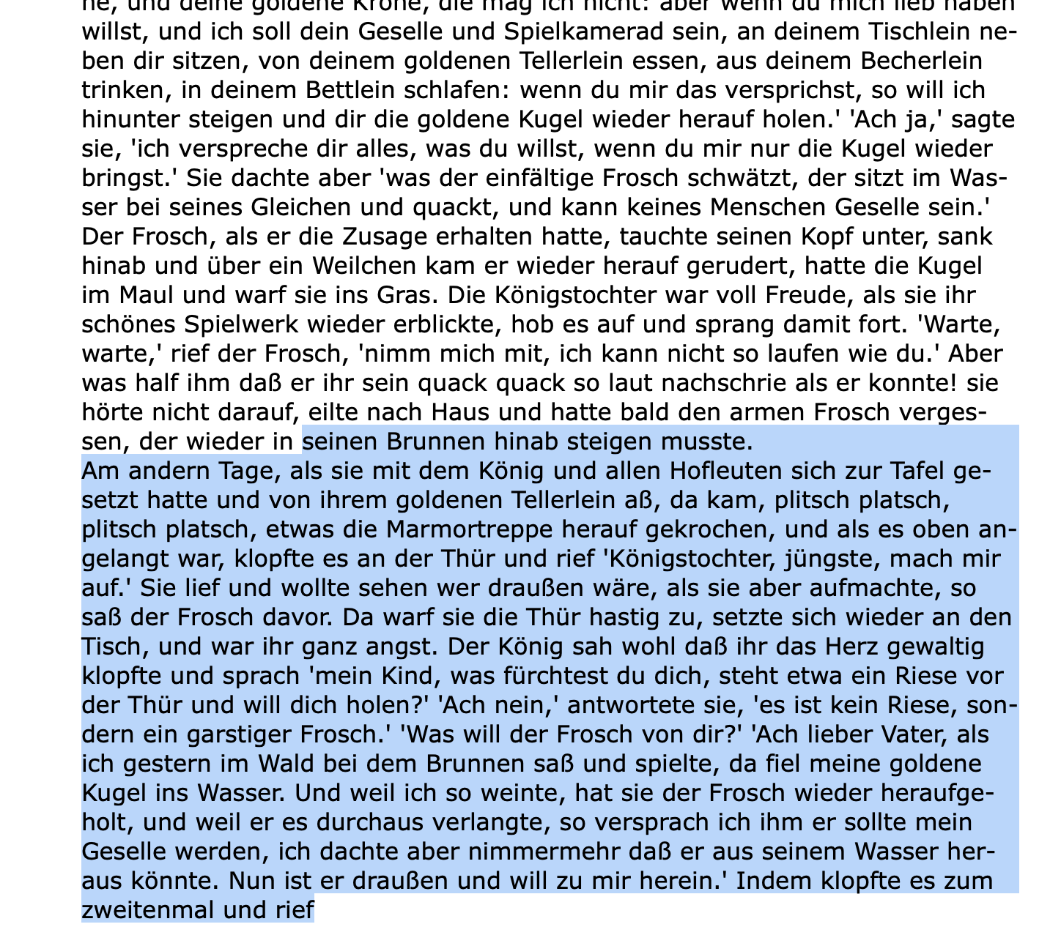
6. Large Language Models - „Context Window“
GPT-3.5 turbo:
16385 „Tokens“ (∼Worte)
Wird „vergessen“
Wird für Antwort berücksichtigt
Notes:
D.h. ältere Teile des Dialoges werden „vergessen“.

Slide 14
6. Large Language Models - „Context Window“
Modell | Tokens
Gemini 1.5 Pro (Standard) | 128’000
Gemini 1.5 Pro 1M | 1’000’000
Llama 2 | 4’096
GPT-4 | 32’768
Claude 2 | 100’000
Notes:
Die Länge des Context-Windows variiert stark von Modell zu Modell. Sie ist insbesondere bei Chatbots bedeutsam, wenn Dokumente hochgeladen werden, zu welchen dann Fragen gestellt werden sollen.

Slide 15
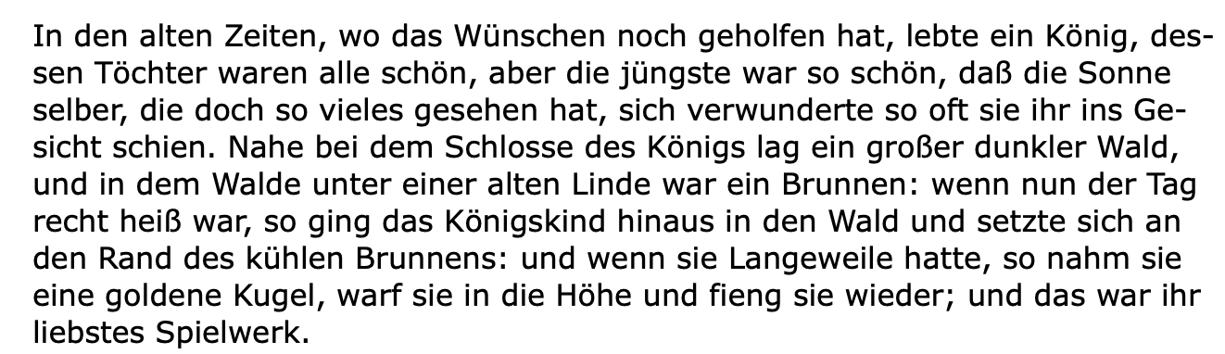
7. Large Language Models - „RAG“
Antwort:
Frage des Benutzers:
„Unter einer Linde“
„Unter was für einem Baum lag der Brunnen im
Märchen vom Froschkönig?“
LLM
Neue, angereicherte Frage
Unter was für einem Baum lag der Brunnen im Märchen vom Froschkönig?Kontext:
AI
Suche in Datenbank
Textfragment
Notes:
RAG = „Retrieval Augmented Generation“
Die Frage des Users wird um Dokumente (oder Fragmente davon) aus einer Datenbankabfrage ergänzt.

Slide 16
6. Large Language Models - „Embeddings“
Text
(1.2 , 3.0 , 4.9 , 0.3 , ….., 2.2 , 1.7)
AI
Ca. 200-1000 Zahlen
= „Embedding“ des Textes
Notes:
Für diese Datenbankabfrage werden sog. Embeddings verwendet. Aus den Textfragmenten der zu durchsuchenden Dokumente werden Reihen von Zahlen (Vektoren) berechnet. Diese Vektoren enthalten die semantische Information des zugehörigen Textfragments.

Slide 17
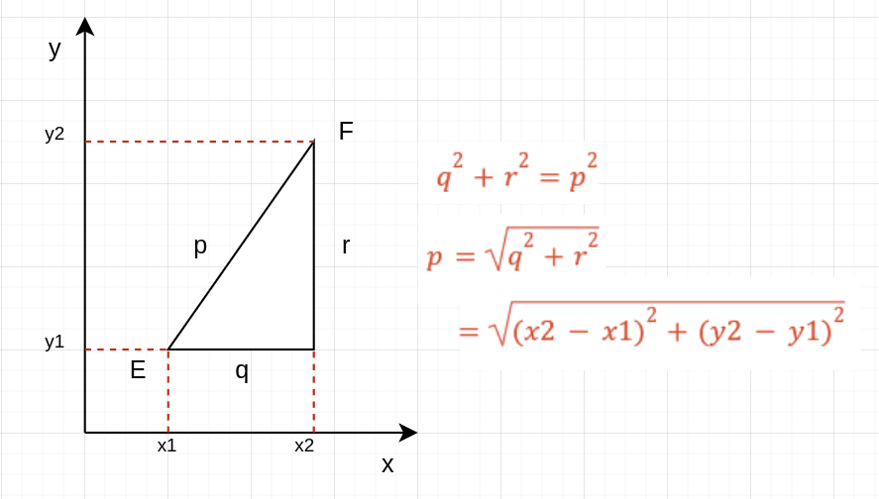
6. Large Language Models - „Embeddings“ - Distanz
Satz des Pythagoras!
Notes:
Man kann solche Embeddings leicht vergleichen. Dazu kann man z.B. den Satz des Pythagoras oder den Winkel (Cosinus, aus dem Skalaprodukt) zwischen Vektoren verwenden. Man kann also zu einem gegebenen Embedding-Vektor den nächstgelegenen Embedding-Vektor einer Sammlung von Textfragmenten finden.

Slide 18
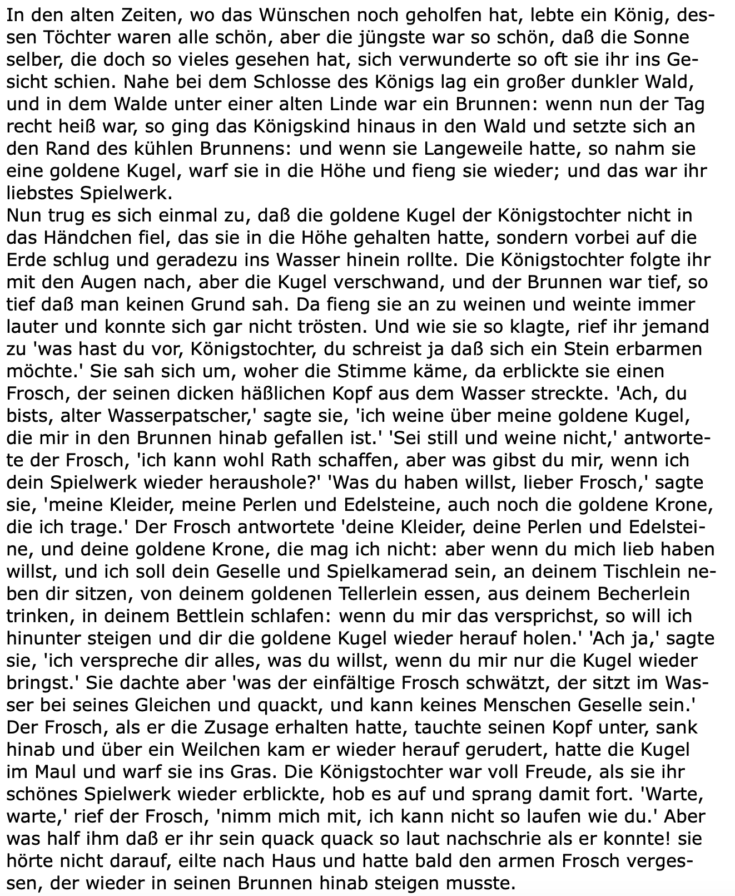
7. Large Language Models - „RAG“
(1.2 , 3.0 , 4.9 , 0.3 , ….., 2.2 , 1.7)
(0.2 , 2.1 , 2.9 , 2.3 , ….., 1.3 , 4.6)
.
.
.
.
Notes:
Meistens werden die Textfragmente im zu durchsuchenden Text überlappend gewählt.

Slide 19
7. Large Language Models - „RAG“
Antwort:
Frage des Benutzers:
„Unter einer Linde“
„Unter was für einem Baum lag der Brunnen im
Märchen vom Froschkönig?“
LLM
Neue, angereicherte Frage
AI
Unter was für einem Baum lag der Brunnen im Märchen vom Froschkönig?Kontext:
(0.2 , 2.1 , 2.9 , 2.3 , ….., 1.3 , 4.6)
Suche in Datenbank
mit Embeddings
Textfragment
Notes:
Nun können wir die Methode detaillierter skizzieren.

Slide 20
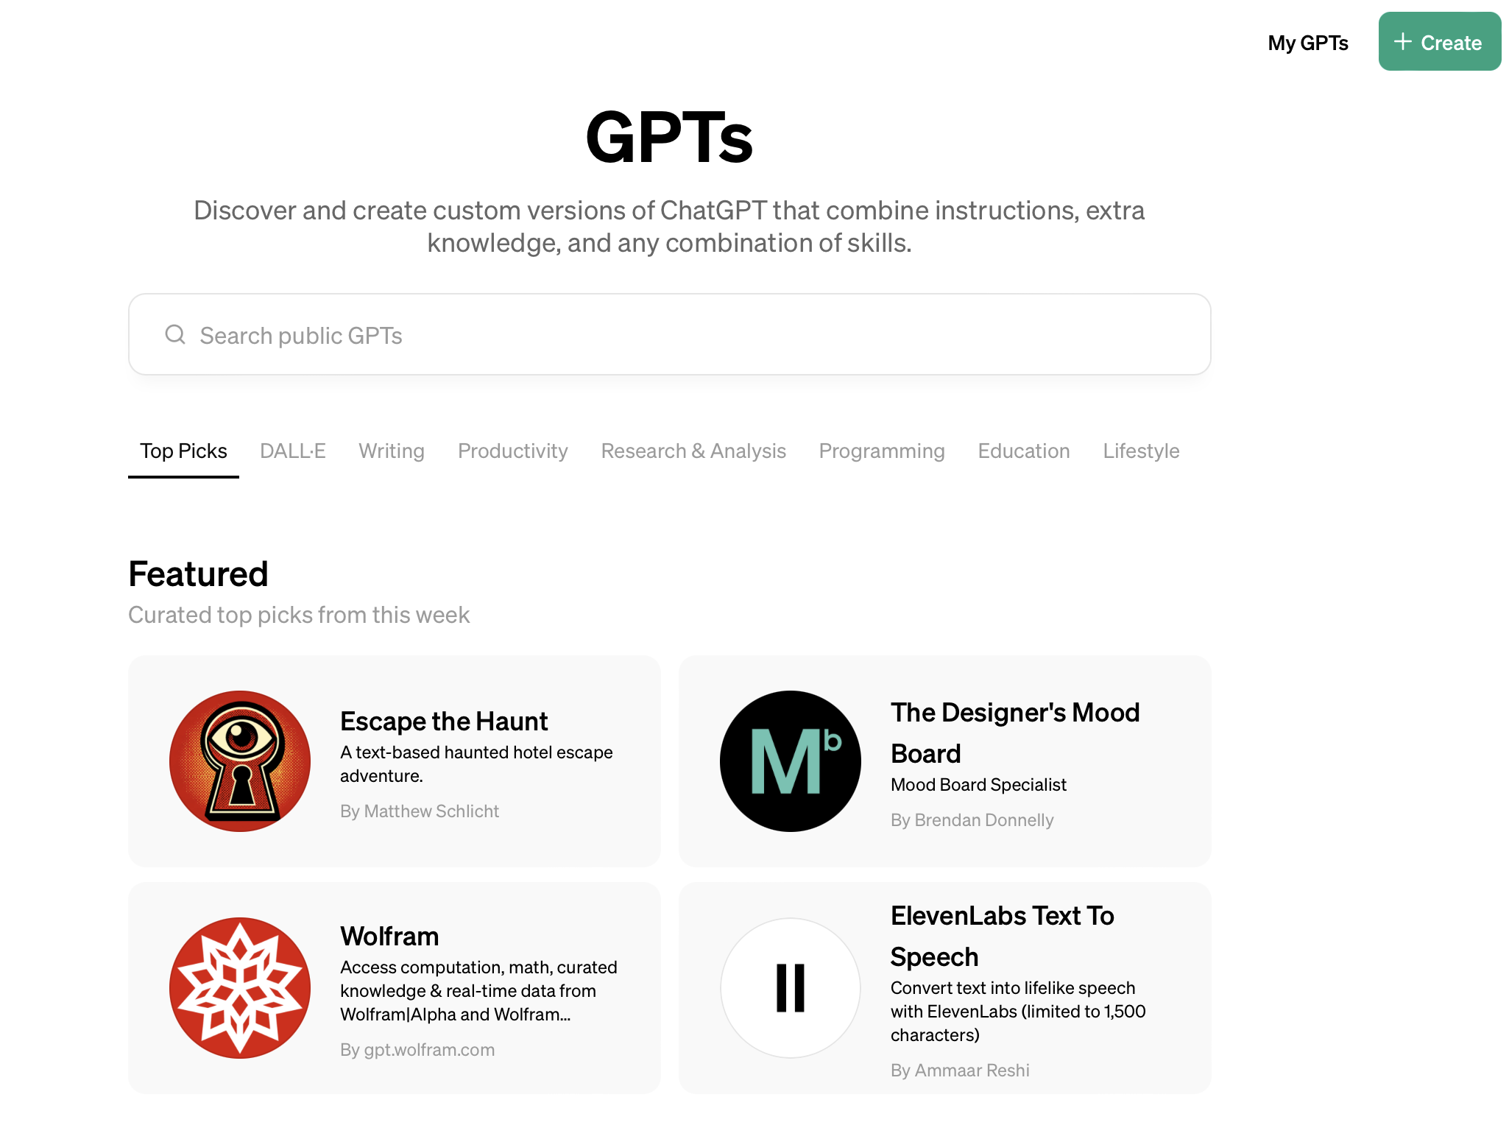
7. Large Language Models - „GPTs“
Notes:
Die selber definierbaren GPTs von ChatGPT sind ein Beispiel für die Verwendung von RAG. Die hochgeladenen Dokumente werden in überlappende Textfragmente unterteil und Embeddings berechnet. ChatGPT kann dann in diesen Textfragmenten mit RAG suchen und die entsprechenden Textdaten in seine Antworten mit einbeziehen.

